Slide 1

Seguimiento
Plan de Acción 2020
Corte a Febrero
Oficina de Planeación

Slide 2

Resolución 1361/2018
Plan Integrado de Acción Estratégica y Gestión Operativa
“Plan de Acción”

Slide 3


100
Avance en la ejecución
del Plan de Acción
12

Slide 4


Avance por línea estratégica
11.51
1
2
10.45
14.31
3

Slide 5
Cumplimiento de acciones
Registro de datos
Memoria de reunión

Slide 6


Cumplimiento en el registro de información - Strategos
28
Total Dependencias
22
6

Slide 7
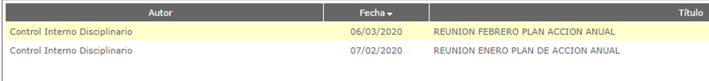

Cumplimiento en el cargue de la memoria de reunión en strategos
28
Total Dependencias
OCID, Jurídica, Planeación,
Atención y Trámite, Promoción, Pública, Mujer, Constitucionales y DESC
9
19

Slide 8
Estado de ejecución del plan de acción
por dependencias

Slide 9


Oficina de Asuntos Internacionales
3
Actividades
Sin registro de información en Strategos

Slide 10

Oficina de Comunicaciones
e Imagen Institucional
6
Actividades
Avance en la ejecución, acorde a la programación registrada en strategos.
100
16

Slide 11
Oficina de Control Interno
5
Actividades
Avance en la ejecución, acorde a la programación registrada en strategos.
100
24.74

Slide 12
Oficina de Control Interno Disciplinario
1
Actividad
Avance en la ejecución, acorde a la programación registrada en strategos.
100
21.28

Slide 13

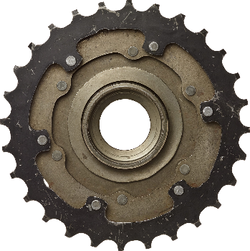
Oficina Jurídica
7
Actividades
3
En ejecución
100
4
Sin iniciar
16

Slide 14
Oficina de Planeación
4
Actividad
Avance en la ejecución, acorde a la programación registrada en strategos.
100
16.47

Slide 15


Secretaría General
10
Actividades
3
En ejecución
100
2
Ejecución desfasada
5
Sin iniciar
20.62

Slide 16
Subdirección de Gestión del Talento Humano
4
3
Actividades
En ejecución
100
1
Sin iniciar
32.78

Slide 17
Subdirección Administrativa
7
Actividades
Registro de información incompleto
100
13.83

Slide 18
Subdirección Financiera
5
Actividades
Sin registro de información en Strategos

Slide 19
Grupo de Sistemas
6
4
Actividades
En ejecución
100
2
Sin iniciar
11.44

Slide 20
Vicedefensoría
6
4
Actividades
En ejecución
100
2
Sin iniciar
18.88

Slide 21
Defensorías Delegadas

Slide 22
Delegada para los Asuntos Agrarios y Tierras
12
3
En ejecución
Actividades
100
1
Ejecución desfasada
8
Sin iniciar desfasado
3.46

Slide 23
Delegada para los Asuntos Constitucionales y Legales
13
10
En ejecución
Actividades
100
2
Ejecución desfasada
1
Sin iniciar
8.07

Slide 24
Delegada para los Derechos de las Mujeres y Asuntos de Genero
15
5
Actividades
En ejecución
100
10
Sin iniciar
15

Slide 25
Delegada para los Derechos Económicos, Sociales y Culturales
8
1
Actividades
En ejecución
100
6
Ejecución desfasada
1
2
Sin iniciar

Slide 26
Delegada para los Derechos Colectivos y del Ambiente
7
3
Actividades
En ejecución
100
3
Ejecución desfasada
1
Sin iniciar desfasado
4.27

Slide 27
Delegada para los Derechos de la Población en Movilidad Humana
16
9
Actividades
En ejecución
100
7
Sin iniciar
23.11

Slide 28
Delegada para la Infancia, la Juventud y el Adulto Mayor
10
3
Actividades
En ejecución
100
5
Sin iniciar
2
5.82
Canceladas

Slide 29
Delegada para los Indígenas y las Minorías Étnicas
10
1
Actividades
En ejecución
100
6
Ejecución desfasada
3
2.67
Sin iniciar

Slide 30
Delegada para la Orientación y Asesoría de Víctimas del Conflicto Armado Interno
16
5
Actividades
En ejecución
100
1
Ejecución desfasada
10
2.15
Sin iniciar

Slide 31
Delegada para la Política Criminal y Penitenciaria
8
Actividades
Sin registro de información en Strategos

Slide 32
Delegada para la Prevención de Riesgos de violaciones de DDHH y DIH
3
1
En ejecución
Actividades
100
1
Ejecución desfasada
1
Sin iniciar
4.19

Slide 33
Delegada para la Salud, Seguridad Social y la Discapacidad
26
18
Actividades
En ejecución
100
1
Ejecución desfasada
7
Sin iniciar
23.45

Slide 34
Direcciones Nacionales

Slide 35
Dirección Nacional de Atención y Trámite de Quejas
20
7
Actividades
En ejecución
100
13
Sin iniciar
46.67

Slide 36
Dirección Nacional de Defensoría Pública
9
6
Actividades
En ejecución
100
3
Sin iniciar
41.83

Slide 37
Dirección Nacional de Promoción y Divulgación de Derechos Humanos
20
8
En ejecución
Actividades
100
3
Ejecución desfasada
9
Sin iniciar
11.78

Slide 38
Dirección Nacional de Recursos y Acciones Judiciales
6
4
Actividades
En ejecución
100
2
Sin iniciar
24.50

Slide 39

Recomendaciones
Cumplir con la reunión de seguimiento mensual, levantar la memoria de reunión que evidencie el seguimiento a la ejecución de las actividades propuestas en el plan de acción y subirla a Strategos.
Respetar la fecha de reporte en el sistema de información; como lo estipula la resolución 1361/18. ”…a mas tardar, el quinto día hábil de cada mes”.
Lo anterior, teniendo en cuenta que:
  A la fecha de corte, 6 dependencias no registraron información debidamente, situación que afecta el % final que registra el consolidado del plan de acción.
  9 dependencias de las 28 registraron evidencia de la memoria de reunión del seguimiento mensual en Strategos.

Slide 40


